Slide 1
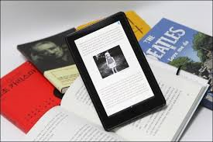
EP / 제4장 전자출판 시장 구조 및 행위
문헌정보학과 교수 이문학(李文學/mocja@inu.ac.kr)
mocja@inu.ac.kr / Dept. of Library and Information Science / National Incheon University

Slide 2
전자책 시장의 기본 구조 및 가치 사슬
디지털 도서관 프로젝트와 전자책 콘텐츠
전자책 시장의 개척자, Amazon
Tip.
mocja@inu.ac.kr / Dept. of Library and Information Science / National Incheon University

Slide 3
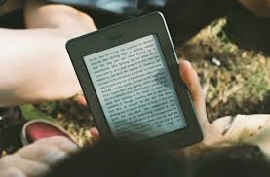
Ⅰ. 전자책 시장의 기본구조 및 가치사슬
종이책 시장
전자책 시장
mocja@inu.ac.kr / Dept. of Library and Information Science / National Incheon University

Slide 4
종이책 시장 데뷔
저자 → 출판(교과서, 대형출판사제외하곤 제작시설x)사
→ 유통사 (도,소매,온라인) → 소비자(온,오프라인 서적)
보통의 출판시설은 편집과정만 하고 편집본을 인쇄소나 제작소에 의뢰
비교적 단순하다! 저자와 출판사, 유통사 그리고 소비자 간의 재화의 흐름이 비교적 명확
- 저작자 로열티(royalty, 印稅) 비율 : 10% 정도
(판매가 잘 되면 인세비율을 좀 더 높여 지급) - 제작비-고정비용(편집비, 재쇄에는 비용x이기 때문에 판매가 잘 되면 인세비율이 올라감)
- 서점 공급률 : 70% 정도 = 서점 할인율 : 30% 정도
(출판사와 서점에 따라 약간의 차이가 있을 뿐)
- 출판사 매출액 비율 : 60% 정도
☞ 서점 공급률 : 출판사에서 서점에 책을 공급하는 가격의 비율
☞ 출판사 매출액 비율 : 출판사의 ‘순이익’ 비율은 아님(직ㆍ간접 생산비 등 포함)
mocja@inu.ac.kr / Dept. of Library and Information Science / National Incheon University

Slide 5
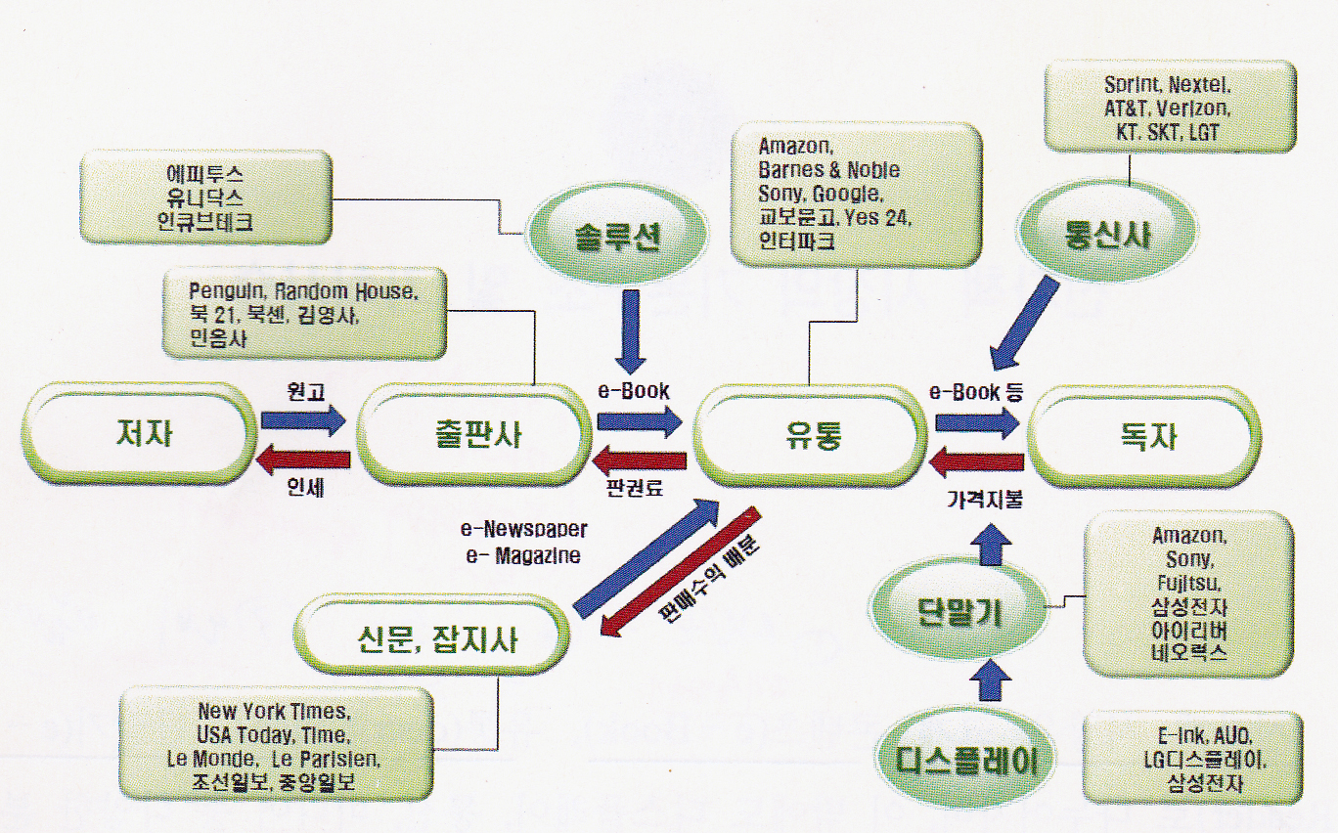
전자책 시장
시장구조(.재화의 흐름, 이익의 분배)가 복잡
솔루션-전자책 제작, 뷰어 플랫폼
전자책 시장 구조(산은경제연구소, 2009)
mocja@inu.ac.kr / Dept. of Library and Information Science / National Incheon University

Slide 6
전자책 시장
– 콘텐츠(e-Book) : 저작자, 출판사, 신문사 등
- 유통(Solution, Distribution) : 전자책 서비스사, 포털, DRM 개발사 등
- 소비 : 단말기(Device, e-Reader) - 전용과 범용
- 이 외, 디스플레이 , 통신사, 미디어 등 매우 복잡하다!
전자책 산업 가치사슬은 인터넷과 모바일 등 전자적 정보의 흐름을 활용하며 전자책 콘텐츠 생산에 누구나 쉽게 접근할 수 있는(출판업체 중심의 콘텐츠 제작 시스템에서 누구나 생산 판매할 수 있는 시스템으로 변화) 매체적 특성을 많이 반영하기도 하고, 한 사업자가 복수의 역할을 동시에 수행하기도 한다(ex: 아마존).
(좀 더 세부적으로 살펴보면)
mocja@inu.ac.kr / Dept. of Library and Information Science / National Incheon University

Slide 7
전자책 시장
▶ 콘텐츠 생산단계 – 출판의 주체는 기존의 책, 잡지, 신문의 발행자(출판사,신문,잡지사)
+ 순수 전자책 사업자, self-publisher(작가가 직접, 생산 유통 가능)
▶ 배포 및 유통 과정 – 대형서점의 온라인 사업부, CP(content Provider),
+ BSP(Business Service Providing), 구글, 네이버, 인터파크 등의
온라인 포털 업체, KT, LGT, SKT 등과 같은 통신업체, 저작권 보호를 위한
DRM 개발 및 서비스 업체, 요금 지불 및 관리를 위한 Billing System
개발 및 Service 업체, PDA, 전용/범용단말기 개발 업체 등
▶ 소비 단계 – 서점, 도서관
+ PC, PDA, 태블렛 PC, 전용 및 범용 단말기, audio 북 등
결국, 전자책 사업은 이익 또는 수익의 분배 구조가 불명확하다.
mocja@inu.ac.kr / Dept. of Library and Information Science / National Incheon University

Slide 8
전자책 시장
게다가, 전자책의 서비스 형태도 다양해지고 있음.
- 구독 서비스 : ‘밀리의서재’, ‘리디 셀렉트’, ‘예스24 북클럽’, ‘킨들언리미티드’ 등
‘Whispersync for Voice’ : Amazon은 최근 운동을 하거나 청소를 하면서 동시에 독서하는 등 멀티태스킹이 일상화된 밀레니얼 세대를 위해 오디오북과 전자책의 동기화 서비스를 강화하고 있음.
웹소설 플랫폼 : Wattpad는 메신저를 많이 이용하는 밀레니얼, Z세대를 겨냥한
채팅 스타일의 콘텐츠 서비스, ‘탭(Tap)’을 오픈함.
etc.
mocja@inu.ac.kr / Dept. of Library and Information Science / National Incheon University

Slide 9
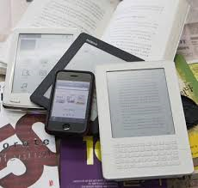
Ⅱ. 디지털 도서관 프로젝트와 전자책 콘텐츠
구글 디지털 라이브러리
유로피아나
일본국회도서관의 디지털 도서관 프로젝트
mocja@inu.ac.kr / Dept. of Library and Information Science / National Incheon University

Slide 10
Digital Library?
▶ Digital Library? - 저작권자가 디지털 활용을 승인한 도서 및 저작권이 소멸되었거나 저작권자를 찾을 수 없어 절판된 퍼블릭 도메인 서적을 디지털화하는 작업
▶ 구텐베르크 프로젝트(1971) – 미국독립선언서 등 2천 여권의 도서 DB
정식 명칭은 구텐베르크 문학기록보관재단 프로젝트(Project Gutenberg Literary Archive Foundation)
1971년 7월 4일 일리노이대학교 학생이던 마이클 하트가 미국독립선언문을 무료로 배포하기 위해 이 학교의 컴퓨터 시스템에 글을 입력하면서 시작. 그는 곧이어 윌리엄 셰익스피어의 작품과 성경으로도 같은 작업을 했다. 가장 오래된 디지털 도서관.
<구텐베르크 프로젝트 소개 동영상>
https://www.youtube.com/watch?v=PPNdK-K7dQg
mocja@inu.ac.kr / Dept. of Library and Information Science / National Incheon University

Slide 11
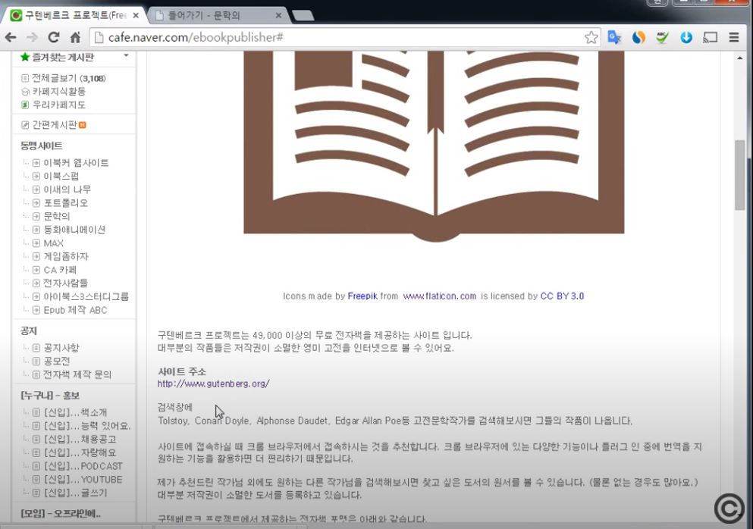
Digital Library?
mocja@inu.ac.kr / Dept. of Library and Information Science / National Incheon University

Slide 12
구글 디지털 라이브러리
▶ 구글 디지털 라이브러리(2004) – 가장 대표적인 디지털 도서관 프로젝트
- 2004년 구글은 하버드, 미시건, 스탠포드, 옥스포드 대학 등 20여 개 주요 도서관과 계약을 맺고 이들의 방대한 장서를 디지털로 전환하기 시작
2009년 11월 1,000만권 디지털화
<관련 동영상> https://www.youtube.com/watch?v=YVYVyZL9MLA&list=PL41jdbUTV40xE9tQlSUNP8RWNF3z__FQL&index=2
https://www.youtube.com/watch?v=irHYXvwIRS0
mocja@inu.ac.kr / Dept. of Library and Information Science / National Incheon University

Slide 13
구글 디지털 라이브러리
구글의 디지털 도서관 프로젝트, 미국, 유럽 등 세계 곳곳에서 반독점권법과 저작권 침해 논란에 휩싸임
디지털저작권 확보 계약으로 저작권 논란 일단락
유럽 각국 정부와 출판업계도 구글의 디지털 도서관에 대한 우려 표명
2009년 10월 프랑크푸르트북페어에서 메르켈 독일 총리, “인터넷에서도 저작권은 보장돼야 한다”며 반독점법 및 저작권법 위반이라고 지적
독일 하이델베르크대 롤랜드 교수, “수백만 권의 도서를 온라인으로 제공하겠다는 구글의 계획은 허풍”이라면 비난 – 출판 시장에 치명상을 줄 것이라는 것이 핵심
2009년 12월 프랑스 법원, 저작권 침해 판결- …..
구글웹마켓 수수료 부과 제한
mocja@inu.ac.kr / Dept. of Library and Information Science / National Incheon University

Slide 14
유로피아나
▶ 유럽 연합(EU) 의 EUROPEANA – 공공적 목적에서 출발, 구글의 디지털도서관 프로젝트에 의해 인류지식문화가 미국 중심으로 재편된 것을 우려한 유럽연합은 자크 시라크 프랑스 전 대통령을 중심으로 디지털 도서관 프로젝트 시작
유럽의 문화 및 과학 유산을 디지털화하여 접근성을 높이겠다는 취지에서 추진
2006년 여름, 프랑스 국립도서관(BNF) 작업을 시작으로 2008년 11월 20일 사이트 오픈 (http://www.europeana.eu)
23개 언어를 지원하는 온라인 도서관
전 유럽 내의 145개 문화기관, 도서관과 네트워크 구축
유럽연합은 2009년 10월 유로피아나에 디지털도서관 오픈, 온라인을 통해 EU와 관련한 지난 50년 간의 문서를 무료로 제공
mocja@inu.ac.kr / Dept. of Library and Information Science / National Incheon University

Slide 15
일본 국회도서관의 디지털 도서관 프로젝트
▶ 일본 국회도서관의 디지털 도서관 프로젝트 – 구글에 대항하기 위한 프로젝트
구글 디지털 도서관이 본격화되면 사람들이 도서관보다 구글 서비스에 의존하게 될 것이라는 우려를 불식시키기 위해 사업 시작 http://www.ndl.go.jp/
<참고 사이트>
http://blog.naver.com/PostView.nhn?blogId=dibrary1004&logNo=220565324484
mocja@inu.ac.kr / Dept. of Library and Information Science / National Incheon University

Slide 16
우리나라 국가 전자도서관
▶ 우리나라 국가 전자도서관 - 국내 주요 도서관을 연계하여 국가정보능력을 신장시키고 지역간 균형있는 발전을 꾀하기 위함. http://www.dlibrary.go.kr
mocja@inu.ac.kr / Dept. of Library and Information Science / National Incheon University

Slide 17
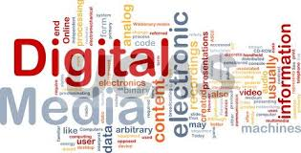
Ⅲ. 전자책 시장의 개척자, Amazon
전자책 시장의 개척자, Amazon
mocja@inu.ac.kr / Dept. of Library and Information Science / National Incheon University

Slide 18
전자책 시장의 개척자, Amazon
▶ Amazon.com 공격적 창의적으로 ‘세상의 모든 것을 파는 회사’
도서, 음악, 영화, 자동차부품, 장난감, 전자기기, 가구, 의류, 헬스, 뷰티,
식료 잡화…
- 오더블(Audible)을 3억 달러에 매입
- 희귀도서 및 절판 도서 판매 업체인 ‘Abibook’ 과 제휴 계약
2005년 “모든 언어로 된 서적과 인쇄물을 60초 내에 구해 볼 수 있게 한다.”는 장기 프로젝트로 시작, 판매개시 5시간 만에 매진
2007년 11월, 킨들 출시
2009년 2월 Kindle 2 출시
2009년 6월 Kindle DX 출시
”도서를 광고 플랫폼으로 활용”- 고객의 프로필과 연동한 광고 제공
Jeff Bezos, “킨들은 제품이 아니라 서비스다.”
mocja@inu.ac.kr / Dept. of Library and Information Science / National Incheon University

Slide 19
전자책 시장의 개척자, Amazone
▶ 아마존북스 : 2015년 11월 시애틀에 오프라인 서점 아마존북스 1호점 개점 – 2019년 기준 미국 전역에 19개 매장 개점(제프 베조스는 수년 내에 총 300~400개까지 늘리겠다고 발표) – 온라인 상의 평점, 선주문량, 판매량 등을 바탕으로 서적 진열 – 더 많은 사람이 책을 발견하고, 구입해서 읽고, 모여서 이야기를 나눌 수 있는 공간을 만들려는 의도(위기의 출판산업을 살리려는….)
☞ 아마존 CEO가 직원을 뽑을 때 꼭 물은 3가지 질문
Will you admire this person? 당신은 이 사람을 존경할 수 있는가?
Will this person raise the average level of effectiveness of the group they’re entering? 이 사람을 고용함으로써 팀의 효율성이 향상될 것인가?
Along what dimensions might this person be a superstar? Moreover will this person boost company’s morale?
이 사람이 회사의 활력, 활기, 사기 진작에 기여할 수 있을 것인가?
mocja@inu.ac.kr / Dept. of Library and Information Science / National Incheon University

Slide 20
참고
최근(2017~18년), 전자책 시장의 흐름
https://brunch.co.kr/@eholee/19
https://brunch.co.kr/@eholee/20
<2017년 해외 전자출판 시장 분석>
<셀프퍼블리싱, 비상을 준비하다>
<소리로 읽는 오디오북의 비상> 등
http://bookerslab.tistory.com/478
mocja@inu.ac.kr / Dept. of Library and Information Science / National Incheon University

Slide 21
Tip.
명품인생과 상품인생이 있다고 한다.
우리는 과연 어떤 인생을 선택할 것인가?
放電(방전) 보다는 充電(충전)을^^
mocja@inu.ac.kr / Dept. of Library and Information Science / National Incheon University

Slide 22
Q & A
☞ 이러닝 Q&A 폴더
or
이메일(mocja@inu.ac.kr)
mocja@inu.ac.kr / Dept. of Library and Information Science / National Incheon University

